Slide 1

Ispettorato territoriale
del lavoro di Rimini
ATTIVITA’ DI INDAGINE ISPETTIVA
CONCILIAZIONE MONOCRATICA
24 novembre 2021
Sala Marvelli Provincia di Rimini

Slide 2
Analisi degli indicatori di rischio specifici del territorio.
Esame Richieste di Intervento.
Collaborazione con Enti Terzi: (Guardia di Finanza, Carabinieri, Polizia municipale, Asl ecc…).
Attuazione obiettivi sede centrale.
Organizzazione interna
Gestione Commissione Provinciale di Programmazione con INPS e INAIL.
Interfaccia mensile con Commissione Regionale di Programmazione.

Slide 3

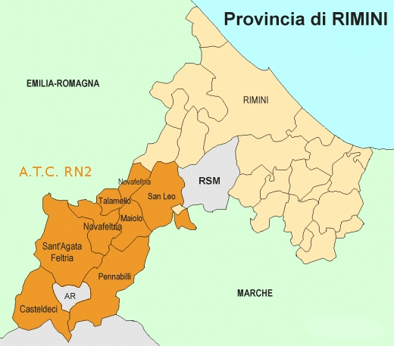
Analisi degli indicatori di rischio specifici del territorio

Slide 5

Richieste di intervento
Visite di iniziativa
programmata

Slide 6

Visite di iniziativa
programmata

Slide 7

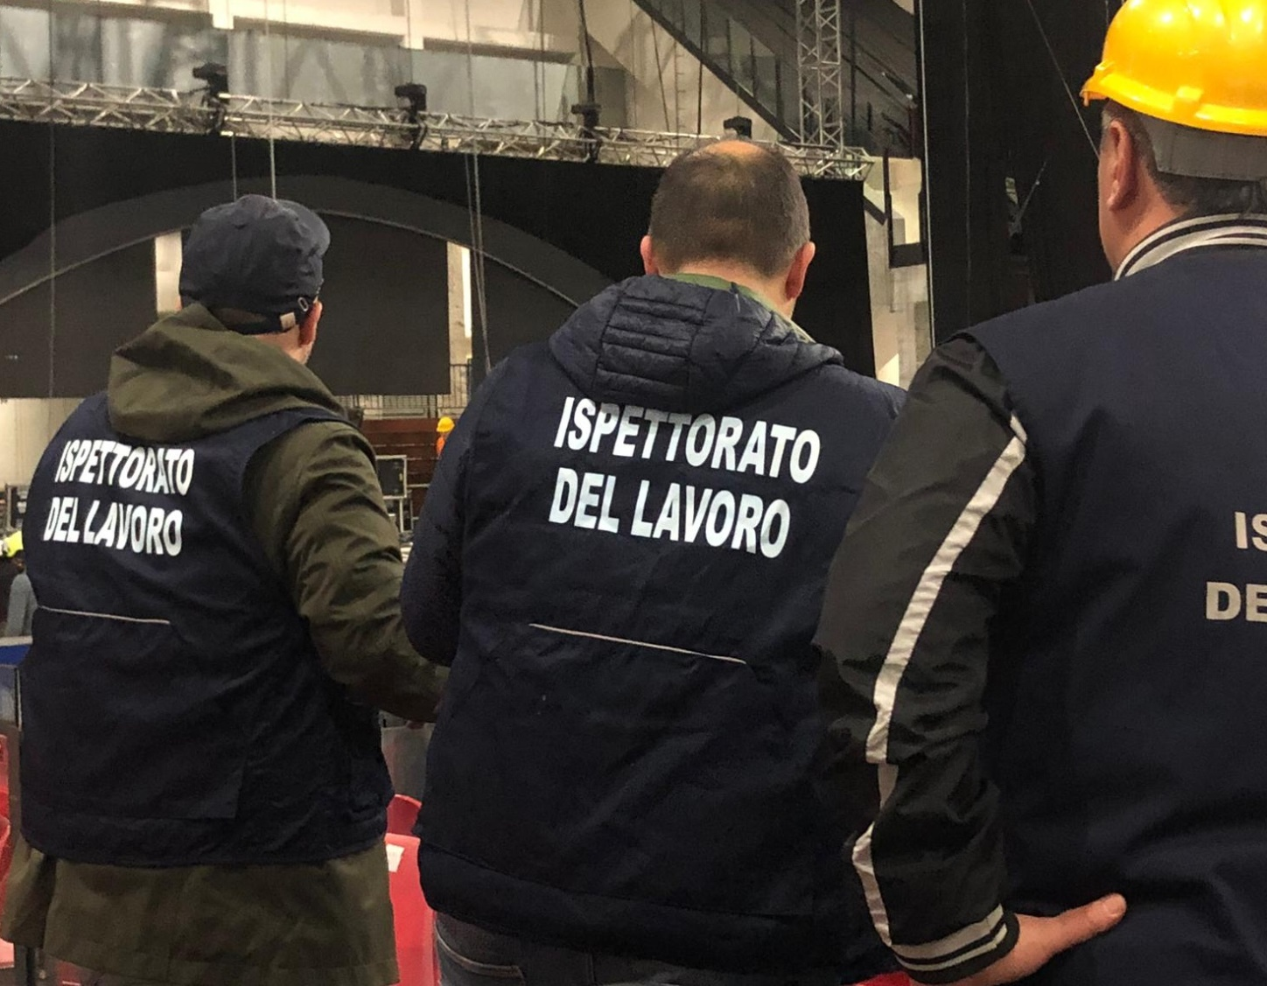
Montaggio/smontaggio palchi

Slide 8
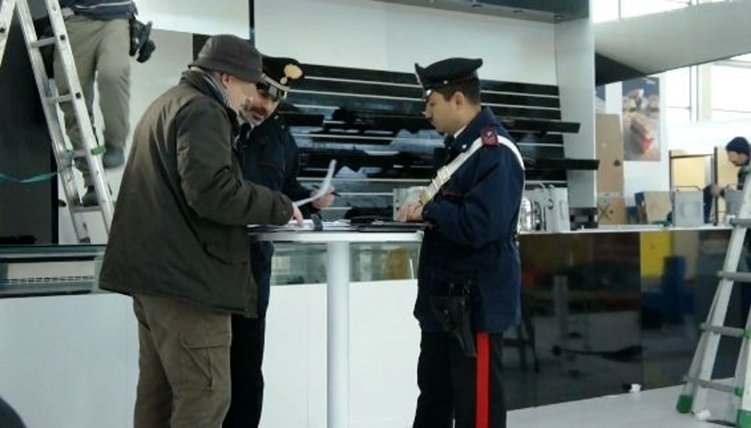
Allestimenti fieristici

Slide 9
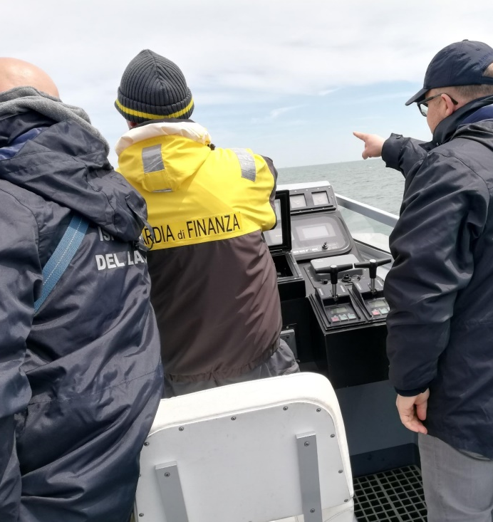
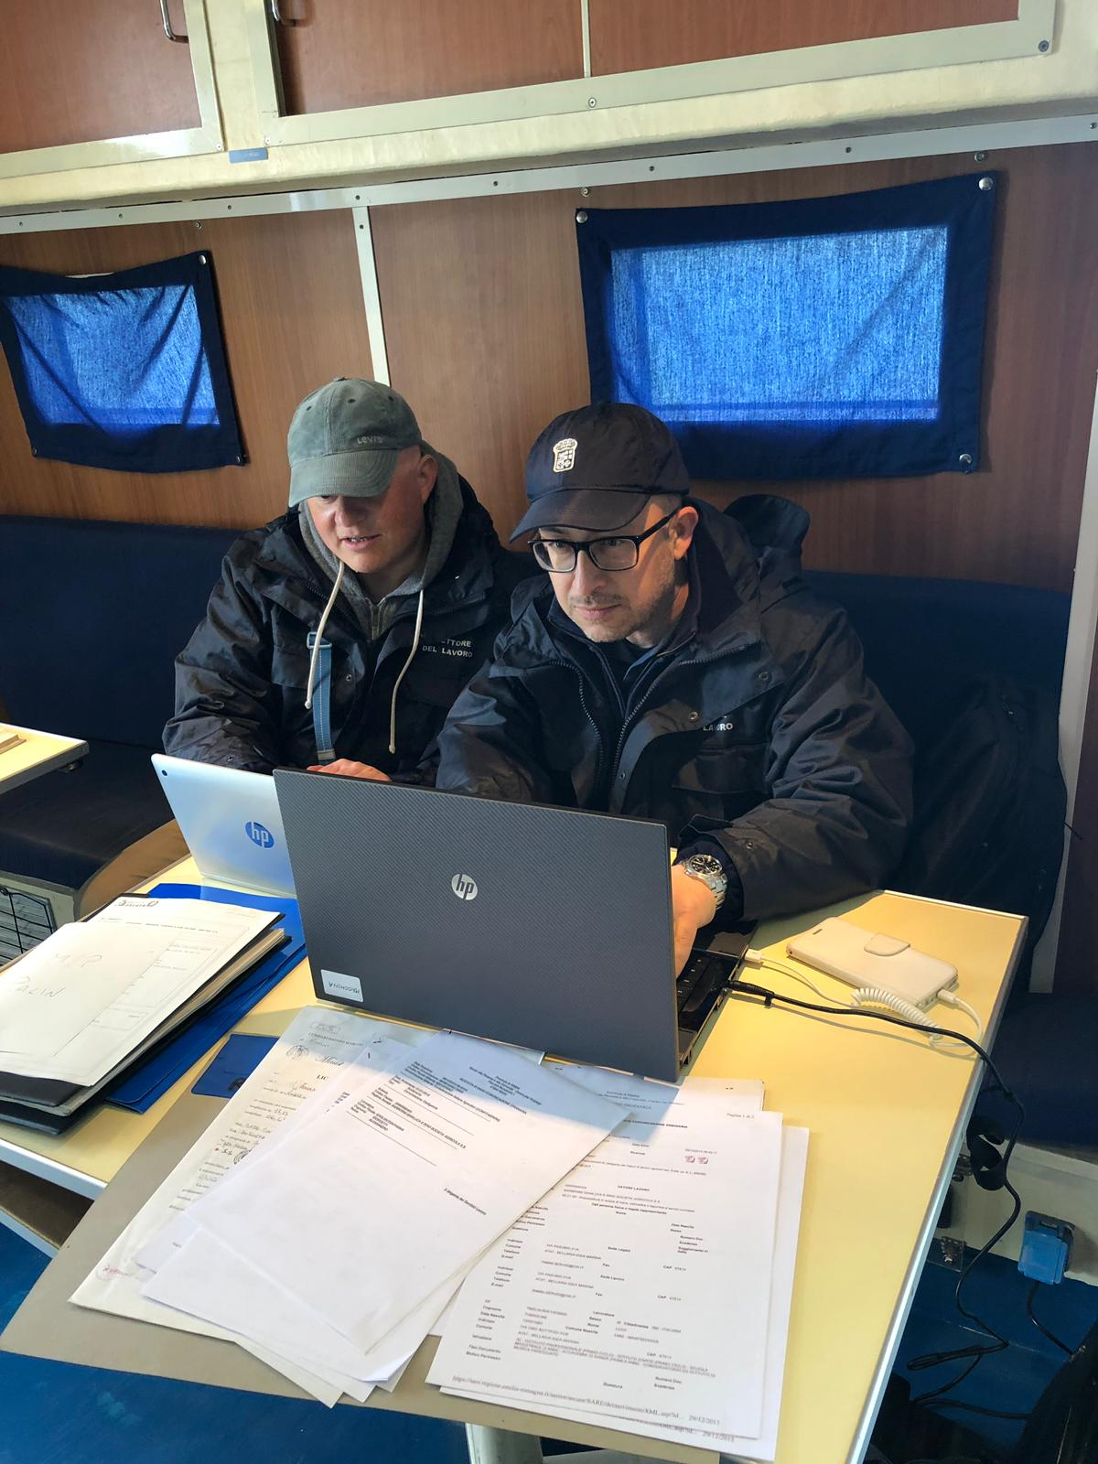
COLLABORAZIONE CON ENTI TERZI

Slide 10
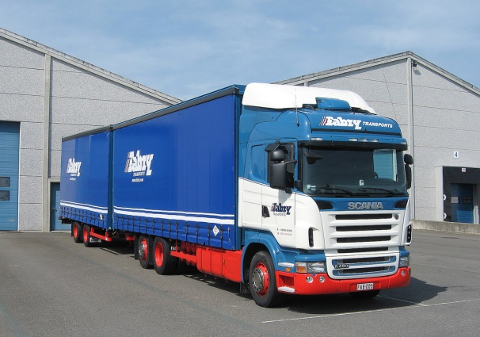
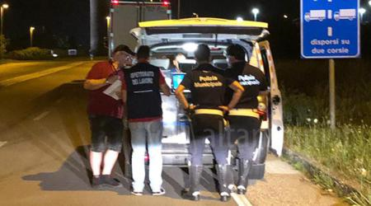
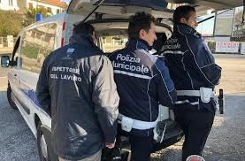
AUTOTRASPORTO
Nel settore dell’autotrasporto sono state ispezionate aziende in congiunta con la Polizia Municipale di Rimini effettuando controlli su strada.
Le più ricorrenti e diffuse tipologie di illeciti attengono, nell’ambito in questione, alle violazioni della disciplina in materia di orario di lavoro e dei tempi di guida e di riposo ed ai
fenomeni interpositori.

Slide 11

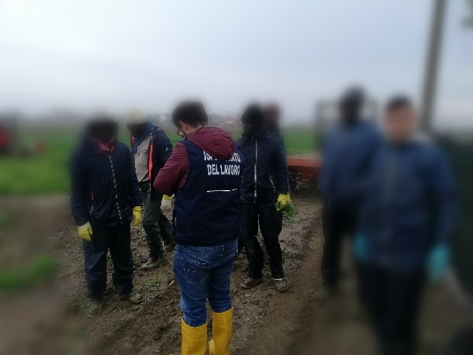

CAPORALATO IN AGRICOLTURA
Sono state poste in essere azioni di vigilanza specificamente mirate al contrasto del fenomeno del caporalato e dello sfruttamento della manodopera, specie straniera e priva di regolare permesso
di soggiorno, con particolare riferimento al settore agricolo, ove il fenomeno è notoriamente più diffuso.
Specifica attenzione è stata rivolta alla captazione delle fattispecie di reato previste dall’art. 603-bis c.p.
(Intermediazione illecita della manodopera con sfruttamento del lavoro) e dall’art. 600 c.p. (Riduzione o
mantenimento in schiavitù o in servitù).

Slide 12

ESTERNALIZZAZIONI FITTIZIE
Gli accertamenti concernenti le irregolarità in materia di Decentramento produttivo (appalto, distacco o
somministrazione) hanno conosciuto un incremento esponenziale negli ultimi anni

Slide 13
RISPETTO DEL PRINCIPIO DI NON DISCRIMINAZIONE
Al fine di verificare che sia stato rispettato il principio di non discriminazione diretta e indiretta tra uomini e donne,
gli ispettori dovranno :
accertare la composizione per genere del personale dipendente dell'azienda: attraverso acquisizioni di dati statistici distinti per sesso in relazione all'accesso al lavoro, alle posizioni professionali e retributive, alle progressioni di carriera, alle cessazioni dei rapporti di lavoro e alle condizioni generali dell'ambiente lavorativo.
L'ispettore del lavoro potrà considerare sospetta, in sede d'ispezione, una situazione di pressoché totale assenza femminile all'interno di una azienda qualora la tipologia di lavoro non richieda di per sé tale esclusione. Gli eventuali squilibri nella posizione tra uomini e donne dovranno essere segnalati alla Consigliera di Parità eventualmente competente per le relative indagini.

Slide 14
Rapporto di collaborazione degli Ispettorati del Lavoro con gli organismi istituzionalmente preposti alla piena realizzazione delle pari opportunità fra uomini e donne, anche in virtù delle più recenti innovazioni normative.
Su richiesta delle Consigliere o dei Consiglieri di Parità, le Direzioni provinciali e regionali del lavoro territorialmente competenti acquisiscono nei luoghi di lavoro informazioni sulla situazione occupazionale maschile e femminile, in relazione allo stato delle assunzioni, della formazione e promozione professionale, delle retribuzioni, delle condizioni di lavoro, della cessazione del rapporto di lavoro, ed ogni altro elemento utile, anche in base a specifici criteri di rilevazione indicati nella richiesta".

Slide 15
Controllo del lavoro notturno: l'ispettore del lavoro, in sede di accertamento, dovrà verificare che una lavoratrice, (impiegata in qualsivoglia settore), dal momento in cui viene accertato lo stato di gravidanza fino ad un anno di età del bambino, non svolga attività lavorativa dalle ore 24 alle ore 6 (divieto assoluto);
verifica del consenso della lavoratrice o del lavoratore nel caso in cui debba essere prestato (scelta facoltativa):
-dalla lavoratrice madre di un figlio di età inferiore a tre anni o, alternativamente, dal padre convivente con la stessa;
-dalla lavoratrice o dal lavoratore che sia l'unico genitore affidatario di un figlio convivente di età inferiore a dodici anni;
-dalla lavoratrice o dal lavoratore che abbia a proprio carico un soggetto disabile.

Slide 16
Disposizioni
Con una recente circolare, la n.5 del 30 settembre 2020, l’Ispettorato Nazionale del Lavoro ha fornito le prime indicazioni al proprio personale ispettivo circa i contenuti del potere di disposizione, quale risulta dall’art.12-bis del D.L.n.76, introdotto con le modificazioni intervenute nel decreto Semplificazioni(leggen.120/2020), per il “modus operandi” secondo le nuove norme che innovano il precedente testo contenuto nell’art.14 del D.L. vo n.124/2004 “possibilità di garantire una tutela sostanziale dei lavoratori”
L’art.14 del D.L.vo n.124/2004, novellato dal predetto art.12-bis, rende la disposizione applicabile “in tutti i casi in cui le irregolarità rilevate in materia di lavoro e legislazione sociale non siano già soggette a sanzioni penali o amministrative”.
Intima al datore di lavoro di ripristinare la regolarità
La mancata ottemperanza alla disposizione entro il tempo congruo concesso dall’ispettore del lavoro per l’adempimento, comporta l’irrogazione di una sanzione amministrativa compresa tra 500 e 3.000 euro, non diffidabile ex art13 del D.L.vo n.124/20 cosa che comporta una sanzione minima pari a 1.000euro.

Slide 17


ATTUAZIONE OBIETTIVI SEDE CENTRALE

Slide 18

RIUNIONE PROGRAMMAZIONE SETTIMANALE

Slide 19
PREPARAZIONE DELL’ISPEZIONE
Raccolta di tutti gli elementi utili all’avvio dell’ispezione che potranno riguardare:
ØInformazioni sul soggetto da controllare con riferimento al CCNL applicato e/o applicabile;
ØSituazione contributiva e assicurativa(DURC e flussi Uniemens);
ØComunicazioni obbligatorie (avviamento, proroga, trasformazione, cessazione rapporti di lavoro);
ØOgni ulteriore informazione messa a disposizione dall’Amministrazione e funzionale alla verifica;
ØIn alcuni settori, ad esempio l’edilizia, può essere opportuno fare dei sopralluoghi preventivi al fine di monitorare la sussistenza di alcune anomalie che possono costituire indizi di irregolarità.

Slide 20
I POTERI DEGLI ISPETTORI
Agli UPG (Ispettori del Lavoro)* sono attribuiti i seguenti poteri:
1.Accesso(art.20L.833/78;art.8DPR520/55);
2.Accertamento;
3.Perquisizione**(art.352c.p.p.);
4.Sequestroprobatorioeconservativo*(artt.354e321c.p.p.);
5.Impartireprescrizioni(art.20,D.lgs.758/94eart.15,D.lgs.124/04).
6.Sospensionedell’attivitàimprenditoriale(Art.14,D.Lgs.81/2008);
7.Poteredidisposizione(all’art.14,delD.Lgs.n.124/2004)

Slide 21
LE FASI SUCCESSIVE ALL’ACCESSO ISPETTIVO
Verbale di primo accesso ispettivo;
Verbale interlocutorio;
Verbale unico di accertamento e notificazione;
Comunicazioni al soggetto interessato
Archiviazione a seguito di adempimento e pagamento
Rapporto al Direttore (Art. 17 L. n. 689/1981).

Slide 22
ESISTE UN’ALTRA STRADA

Slide 23




LA CONCILIAZIONE MONOCRATICA
PREVENTIVA
Art 11 D. LGS. 124/2004
DOTT. DARIO PANEBIANCO
RESPONSABILE P.O. PROCESSO VIGILANZA
ISPETTORATO DEL LAVORO DI RIMINI

Slide 24

IL CANALE PRIORITARIO DI DEFINIZIONE DELLE RICHIESTE DI INTERVENTO AVENTI CARATTERE PATRIMONIALE

Slide 25
Fonti
Dlgs 124/ 2004 Razionalizzazione delle funzioni ispettive in materia di previdenza sociale e di lavoro a norma dell’art. 8 legge 30 del 2003
Circolare Min. Lavoro 24/2004
Direttiva Sacconi 18/09/2008
Circ. Min. Lavoro 36/2009
Circ. Min. Lavoro 37/2012
I documenti di programmazione della vigilanza

Slide 26
Dlgs 124/2004 Art.11 La conciliazione monocratica
C.1 Nelle ipotesi di richieste di intervento ispettivo alla direzione provinciale del lavoro (oggi ISPETTORATO TERRITORIALE DEL LAVORO) dalle quali emergano elementi per una soluzione conciliativa della controversia, la Direzione provinciale del lavoro territorialmente competente (oggi I.T.L.) può, mediante un proprio funzionario, anche con qualifica ispettiva, avviare il tentativo di conciliazione sulle questioni segnalate.

Slide 27
Circ. 37 /2012
La richiesta di intervento non può condizionare in modo prioritario gli uffici nello svolgimento dell’attività di vigilanza.
Dalla richiesta di intervento non assimilabile all’istanza ex art.2 l.241/90 non scaturisce alcun obbligo per l’amministrazione di dare corso alla verifica ispettiva

Slide 28
Informare il lavoratore in sede di R.I.
Il lavoratore denunciante viene informato in occasione di presentazione della Ri della possibilità di definire la controversia mediante Conciliazione monocratica
L’eventuale dissenso preventivo del lavoratore non rappresenta un elemento preclusivo al fine del tentativo di conciliazione da parte dell’Ufficio( circ. 36/2009)

Slide 29
CIRCOLARE N. 24/2004
Chiarimenti e indicazioni operative
Conciliazione monocratica (art. 11)
La conciliazione monocratica rappresenta un istituto di sicuro impatto nell'ambito delle competenze delle Direzioni provinciali del lavoro, anche per lo svolgimento della attività ispettiva così come riformata dal D.Lgs. n. 124/2004.
La conciliazione può trovare applicazione proprio in quanto la mera presentazione di una richiesta di intervento o il solo accesso in azienda, con riferimento alla conciliazione contestuale all'ispezione, non vincolano l'organo ispettivo in quanto non si è ancora proceduto ad alcun accertamento in ordine alla effettiva esistenza o alla veridicità delle situazioni e delle circostanze comunque rappresentate.

Slide 30
In quali casi può attivarsi :
soltanto quando non emergono evidenti e chiari indizi di violazioni penalmente rilevanti ( lavoratori privi di titolo di soggiorno, lavoratrici madri adibite a lavoro notturno) , in quanto in tal caso è necessario procedere all'accertamento ispettivo.
anche nelle ipotesi nelle quali il lavoratore non sia un lavoratore subordinato ma sia, invece, titolare di un rapporto di lavoro autonomo (es. contratto a progetto o collaborazione coordinata e continuativa nei casi residuali di cui al D.Lgs. n. 276/2003).

Slide 31
non è invece possibile procedere
Nel caso di rapporti certificati in quanto, in questo caso, chi intende presentare ricorso giurisdizionale contro la certificazione deve previamente rivolgersi obbligatoriamente alla commissione di certificazione per espletare un tentativo di conciliazione ai sensi dell'articolo 410 c.p.c.

Slide 32
le forme in cui la conciliazione monocratica può concretamente svilupparsi
Preventiva: a fronte di una richiesta di intervento ispettivo da parte del lavoratore o dell'organizzazione sindacale che lo rappresenta, la DPL territorialmente competente, "mediante un proprio funzionario, anche con qualifica ispettiva", ha la facoltà di procedere alla convocazione degli interessati per effettuare un tentativo di conciliazione fra prestatore e datore di lavoro quando emergono "elementi per una soluzione conciliativa della controversia"

Slide 33
Art 11 c.6
Contestuale : nel corso dell'espletamento di un accesso ispettivo, nell'ambito dell'attività di vigilanza, il personale ispettivo può procedere a raccogliere il consenso delle parti per effettuare un tentativo di conciliazione sulle questioni evidenziate dalle quali emergono "elementi per una soluzione conciliativa della controversia", dandone notizia alla DPL di appartenenza mediante apposita relazione ai fini dell'attivazione della procedura conciliativa.

Slide 34
Oggetto della conciliazione monocratica
- se le questioni che rilevano attengono a diritti patrimoniali del lavoratore, siano essi, indifferentemente, di origine contrattuale o legale.
- anche in occasione di richieste di intervento plurime o multiple, vale a dire che coinvolgano più lavoratori, purché le singole posizioni individuali vengano considerate separatamente, ciascuna per la propria specifica.

Slide 35
Chi è IL CONCILIATORE ?
I "conciliatori monocratici" sono scelti sia tra i funzionari anche ispettivi con adeguata e specifica professionalità maturata in tale ambito, in quanto idonei a trattare la fattispecie da conciliare nell'ottica di un possibile seguito ispettivo.
Valutata dal Direttore la possibilità di esperire la procedura, il funzionario assegnatario provvede a convocare le parti innanzi a sé, nel più breve tempo possibile, tenuto conto delle finalità deflattive dell'istituto.

Slide 36
Le parti
Art 11 C.2 Le parti convocate possono farsi assistere anche da associazioni o organizzazioni sindacali ovvero da professionisti cui abbiano conferito specifico mandato.
Circ 24/2004 Nella lettera di convocazione, inviata con raccomandata, si provvede ad avvertire le parti circa la possibilità di farsi assistere durante la procedura di conciliazione da propri rappresentanti sindacali, ovvero da consulenti del lavoro o dagli altri professionisti abilitati di cui alla legge n. 12/1979, cui abbiano conferito un mandato specifico.

Slide 37
Il verbale
Art 11 C 3 In caso di accordo, al verbale sottoscritto dalle parti non trovano applicazione le disposizioni di cui all'articolo 2113, commi primo, secondo e terzo del codice civile.
Circ 24 /2004 In caso di accordo, il verbale, sottoscritto dal funzionario, acquisisce piena efficacia ed estingue il procedimento ispettivo, a condizione che il datore di lavoro provveda al pagamento integrale, nel termine stabilito nel verbale di accordo, sia delle somme dovute a qualsiasi titolo al lavoratore, sia al versamento totale dei contributi previdenziali e dei premi assicurativi determinati sulla base della legislazione vigente ma con riferimento alle somme concordate in sede di conciliazione.

Slide 38
Contenuto del verbale di accordo
Deve prevedere il riconoscimento di un periodo lavorativo
Non possono concludersi conciliazioni a carattere novativo che si risolvano in una dazione di una somma a mero titolo transattivo ( c.d. saldo e stralcio)
Non può essere sottoscritto se appare volto ad eludere la tutela pubblicistica prevista a favore dei lavoratori
Ovvero a precostituire false posizioni previdenziali.

Slide 39
Cosa estingue il procedimento ispettivo
(Art 11 c 4)
il pagamento delle somme dovute al lavoratore
I versamenti dei contributi previdenziali e assicurativi

Slide 40
I versamenti dei contributi previdenziali e assicurativi (Art 11 c 4, circ Inps 132/2004, Inail 86/2004)
I contributi si determinano secondo le norme in vigore ,
sempre nel rispetto di almeno i minimali di legge
riferiti alle somme concordate in sede conciliativa,
in relazione al periodo lavorativo riconosciuto dalle parti
Al fine di verificare l'avvenuto versamento dei contributi previdenziali e assicurativi, il verbale viene trasmesso agli enti previdenziali interessati.

Slide 41
Vantaggi della risoluzione del conflitto in sede di conciliazione per le parti
La circ. 36 del 2009 investe il funzionario della necessità di illustrare alle parti, anche separatamente le possibili conseguenze dell’avvio del procedimento ispettivo:
Effettiva tutela per il lavoratore: può recuperare quanto richiesto o quantomeno quanto concordato in sede transattiva
Per il datore di lavoro: limitare il quantum richiesto dal lavoratore, evitare l’avvio dell’attività ispettiva e le eventuali sanzioni amministrative ( anche sulla contribuzione previdenziale ed assistenziale )

Slide 42
Vantaggi per la parte pubblica
la deflazione del carico di lavoro degli Ispettorati
e di conseguenza il miglior impiego delle risorse ispettive da destinare ad iniziative di vigilanza di maggior respiro
la deflazione del carico di lavoro dei Tribunali
Per gli Istituti il veloce recupero dei contributi previdenziali e assicurativi
(sui quali non vengono applicate le sanzioni civili ma solo l’addebito delle somme aggiuntive come chiarito dalla circ. Inps 6/2007 alla stregua della denuncia spontanea. Trattasi pertanto di una omissione contributiva prima di contestazioni o di richieste da parte degli enti impositori e non di una evasione come chiarito anche dalla circ. 36/2009)

Slide 43
Esito positivo della conciliazione
Art 11 dlgs 124/2004 come modificato dall’art. 38 l.183/2010 c.d. «collegato lavoro» alla legge finanziaria 2010
Il verbale di conciliazione produce gli effetti di un accordo inoppugnabile
la mancata ottemperanza all’obbligo del versamento delle somme dovute a titolo di retribuzione consente al lavoratore l’attivazione della procedura esecutiva innanzi all’organo giudiziario . Il verbale di conciliazione rientra tra i titoli esecutivi stragiudiziali, in quanto ai sensi dell’art. 474 c.2 n. 3 c.p.c. tra « gli atti ricevuti da pubblico ufficiale autorizzato dalla legge a riceverli».
Con decreto del giudice competente acquista valore di titolo esecutivo.

Slide 44
L’esito del tentativo di conciliazione sarà negativo qualora:
anche una sola delle parti convocate non si presenti avanti il funzionario delegato
le parti non addivengano ad accordo conciliativo

Slide 45
Conseguenze del mancato accordo
Art 11 C 5 Nella ipotesi di mancato accordo ovvero di assenza di una o di entrambe le parti convocate, attestata da apposito verbale, la direzione provinciale del lavoro dà seguito agli accertamenti ispettivi.
Circ. 36/2009 chiarisce che se il mancato accordo dipende dal comportamento
del lavoratore non consegue necessariamente l’accesso ispettivo, soprattutto in assenza di utili elementi al riscontro dei fatti denunciati.
Del datore indisponibile a conciliare o non presente sebbene ritualmente convocato si procede ad accesso ispettivo nel breve tempo.

Slide 46

… domande?

Slide 47
… grazie per l’attenzione.

